Slide 1


景嘉微杯
一种应用于图形显示的Upsampling IP
队伍编号：CICC1837
团队名称：啊对对对对对对
团队成员：朱涛、徐振华、李子倞

Slide 2
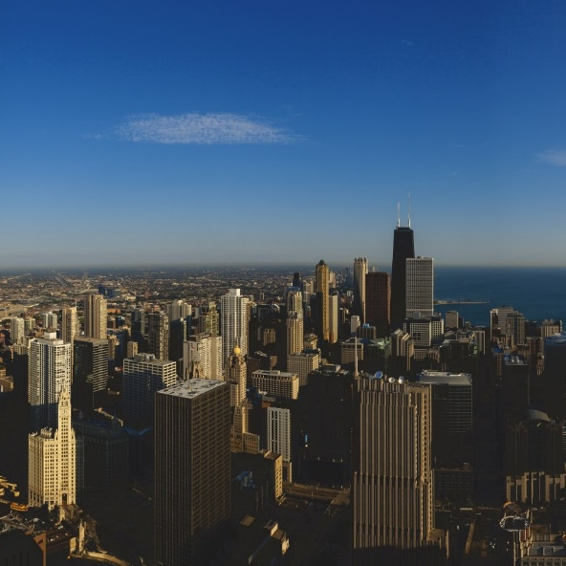
目 录
CONTENT
软件算法
硬件架构
仿真测试
FPGA验证

Slide 3
软件算法

Slide 4
新型双线性插值
传统双线性插值其目标图像会含有原图像的所有像素点，放大4倍会导致整体图像的偏移。
求解新型双线性插值点P像素值：
P点相对于Q11的偏移为x=1/8,y=5/8 ，带入传统的双线性插值公式，即可得P点的像素值
新型双线性插值原理图

Slide 5
均值调整
1k图像经均值下采样获得，原4k图像16点平均值等于相应位置1k图像的像素值，在还原的4k图像中，我们也希望仍然保持这一性质。
设所求的1k像素为average，16个4k像素点为dot_16_4k，经均值调整过后新的16个点为adjust_dot_16_4k，则有如下等式成立：
sum为求和函数，双重sum表示对16点的求和，fix为向0取整函数。
对于新的16点，若其值小于0，则赋值为0，若其值大于255，则赋值为255。

Slide 6
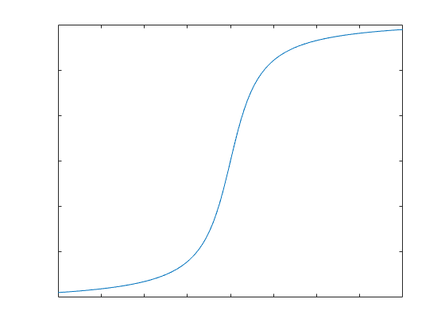
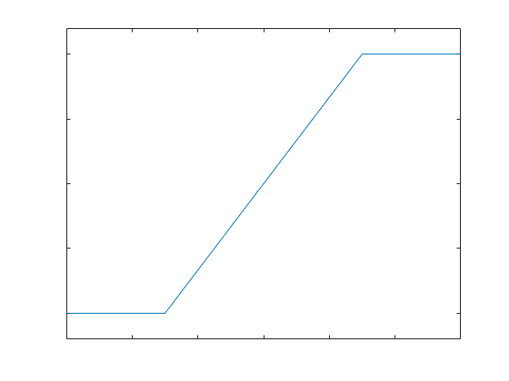
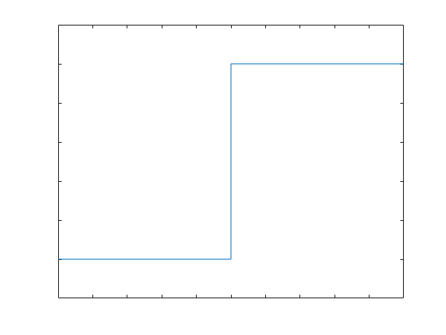
边缘插值
均值下采样与双线性插值均会导致高频分量的丢失，为了弥补这一缺失，我们提出了一种边缘插值的算法，其利用1k图片的9个像素点产生中心点对应的4k图片的16个像素点。
+高斯平滑
y=Aarctan(kx)+B
分段函数
阶跃函数+3x3高斯平滑
添加两次均值调整得插值算法：边缘插值+均值调整+高斯平滑+均值调整
Notes:
更多精美模板欢迎访问 WWW.33PPT.COM

Slide 7
边缘插值
以水平方向边缘插值的第一行为例：
先用线性插值求出左右两边的像素值，即图中的蓝色圆点pixel_left和pixel_right
然后求出第一行左右两点相对于中间点的梯度d_left和d_right：
边缘插值原理图1
Notes:
更多精美模板欢迎访问 WWW.33PPT.COM

Slide 8
边缘插值
所求4点位于1/8,3/8,5/8,7/8，当所求像素横坐标小于x1，其像素值等于pixel_left，当所求像素横坐标大于x1时，其像素值等于pixel_right，而x1的计算公式如下：
边缘插值原理图2
同理可求出水平方向其它3行的像素值以及竖直方向4列的像素值，加权取平均即得到最终经边缘插值求得的4k图片16点像素值
边缘插值类似于多项式拟合，但不像多项式在无穷处会发散，是一种值得深入研究的新的方法。

Slide 9
分区域插值
分区域插值指利用3x3sobel算子求出水平梯度d_r和竖直梯度d_c，
若 d_r<=10&&d_c<=10，则采用最近邻插值；
若 d_r>=120&&d_c>=120，则采用边缘插值；
其余区域采用新型双线性插值。
分区域插值

Slide 10
高斯平滑
边缘插值算法过分的拉大了边缘的梯度，中间不存在过渡区，为了缓解这一问题，我们在生成4k图片的基础上对4k图片进行的3x3高斯平滑。

Slide 11
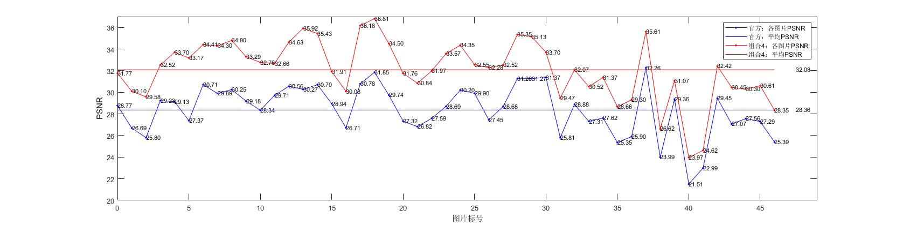
各种组合算法及其性能
组合4：边缘插值+均值调整+高斯平滑+均值调整
PSNR
组合4平均：PSNR=32.08 参考平均：PSNR=28.36

Slide 12
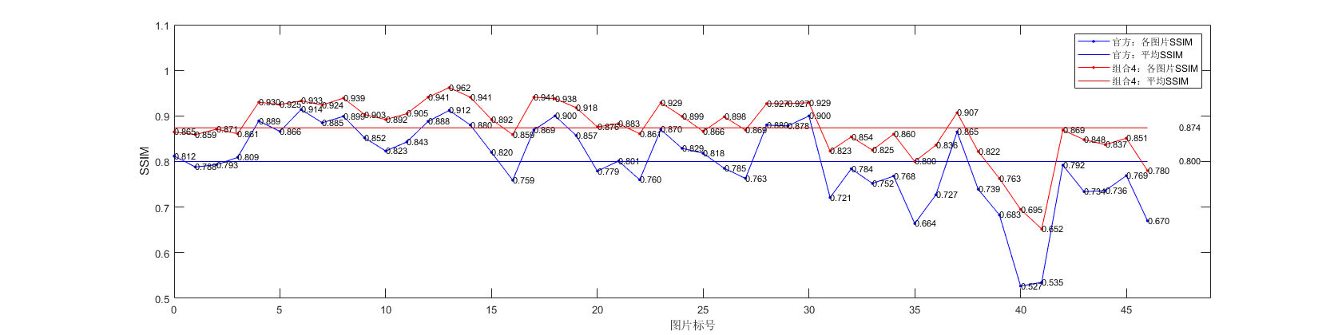
各种组合算法及其性能
组合4：边缘插值+均值调整+高斯平滑+均值调整
SSIM
组合4平均：SSIM=0.874 参考平均：SSIM=0.800

Slide 13
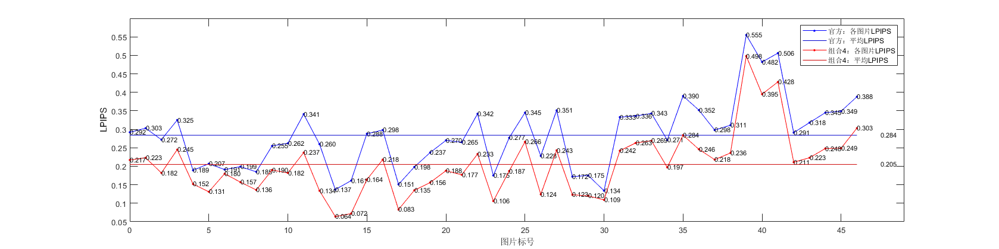
各种组合算法及其性能
组合4：边缘插值+均值调整+高斯平滑+均值调整
LPIPS
组合4平均：LPIPS=0.205 参考平均：LPIPS=0.284

Slide 14
各种组合算法及其性能
组合1：新型双线性插值+均值调整
组合2：新型双线性插值+均值调整+高斯平滑+均值调整
组合3：分区域插值+均值调整+高斯平滑+均值调整
组合4：边缘插值+均值调整+高斯平滑+均值调整
组合5：边缘插值+均值调整+高斯平滑
 | 平均PSNR | 平均SSIM | 平均LPIPS
官方参考 | 28.36 | 0.800 | 0.284
组合1 | 31.73 | 0.871 | 0.212
组合2 | 31.88 | 0.873 | 0.223
组合3 | 32.11 | 0.875 | 0.211
组合4 | 32.08 | 0.874 | 0.205
组合5 | 31.97 | 0.870 | 0.224

Slide 15
硬件架构

Slide 16
系统硬件架构
我们采用组合4作为最终硬件实现的算法，即边缘插值+均值调整+高斯平滑+均值调整。
算法硬件框架图

Slide 17
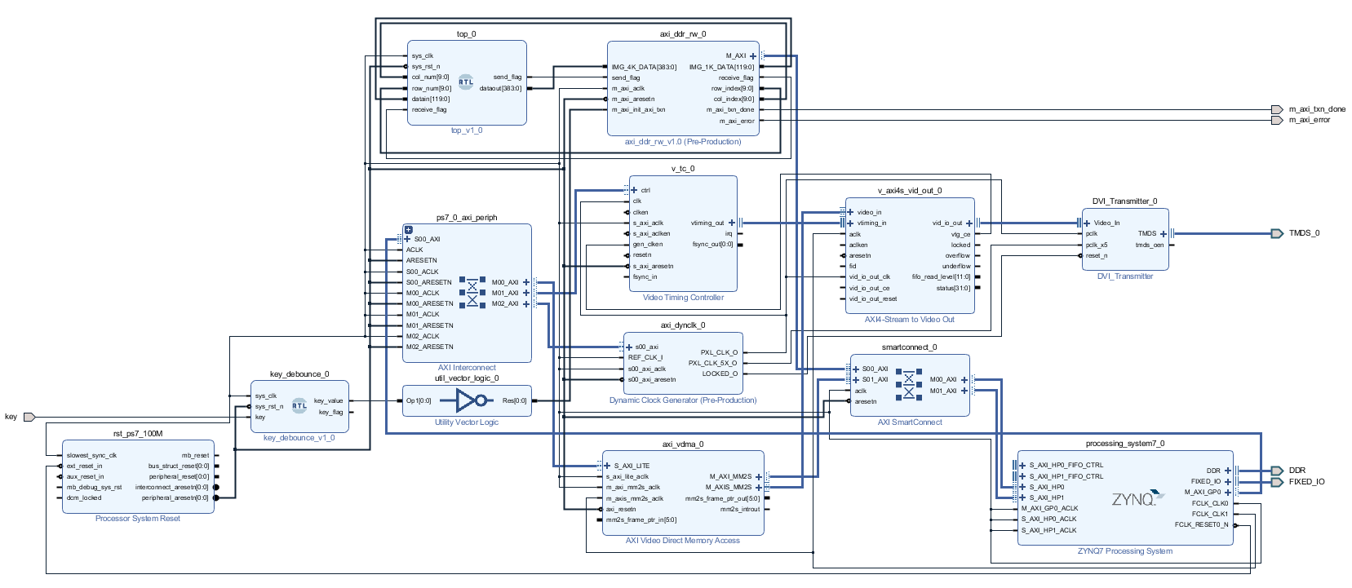
PL端硬件架构
系统Block Design框图

Slide 18
PL端硬件架构
axi_ddr_rw 状态机

Slide 19
单颜色分量插值模块
大圆点表示1k像素点，小圆点表示4k像素点，空心圆点代表扩展像素点
当接收到1k图片一列的5个像素点时，即图中的红色大圆点以及扩展的大圆点，利用原先存储的1k像素点，可对前一列的中间3个1k像素点进行边缘插值+均值调整，得到图中的红色小圆点。
插值流程示意图1
对于图中蓝色大圆点，我们已经求得其周边36个4k像素点，即图中的蓝色小圆点，此时可以对这部分像素点进行高斯平滑+均值调整，得到该1k像素点最终对应的4k图片的16个像素点。
插值流程示意图2

Slide 20
单颜色分量插值模块
单颜色分量插值模块框架
3个时钟处理一个1k像素点，100M的时钟下，理想状态每秒能处理约64张图片，但由于只能对DDR进行单个像素存取，且AXI传输并非一直有效，实际仅能处理约3张图片。

Slide 21

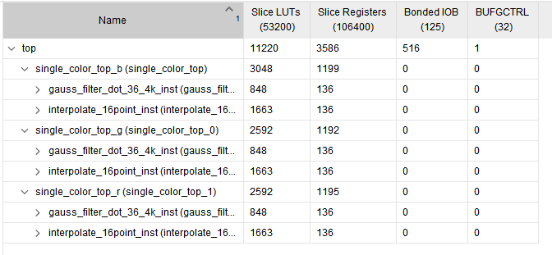
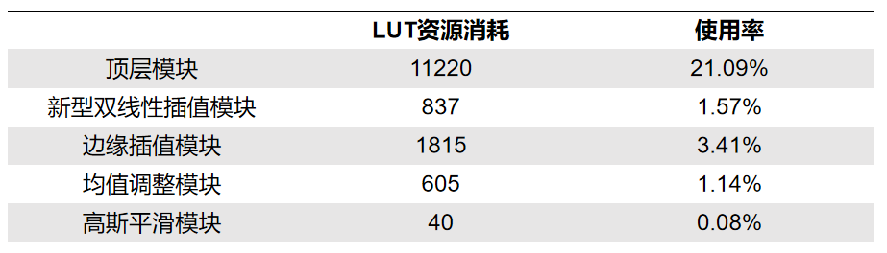
资源消耗
顶层模块资源消耗
顶层模块资源消耗分布
各模块LUT资源消耗

Slide 22
仿真测试
Notes:
更多精美模板欢迎访问 WWW.33PPT.COM

Slide 23
多线程
我们在VMware Workstation 16Pro的ubuntu 20.04中编写c代码，完成单线程软件仿真，然后我们分离RGB三个颜色分量，进行三线程仿真运行。我们将生成的单线程与多线程4k图片导入MATLAB，然后进行一一比对，结果表明，两者数据一致，以下为23张图片插值单线程与三线程总的运行时间：
23张1k图片单线程运行总时间 | 23张1k图片三线程运行总时间
2m53.696s | 1m6.773s

Slide 24
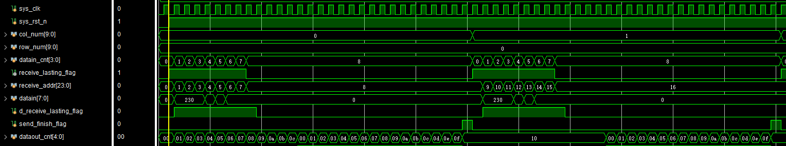
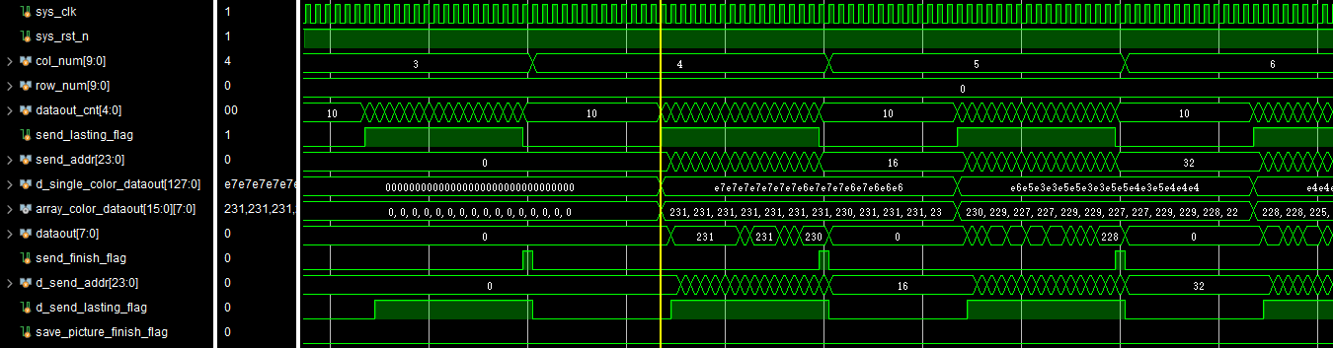
硬件仿真波形图
开始读取1k数据波形图
开始存储4k数据波形图

Slide 25
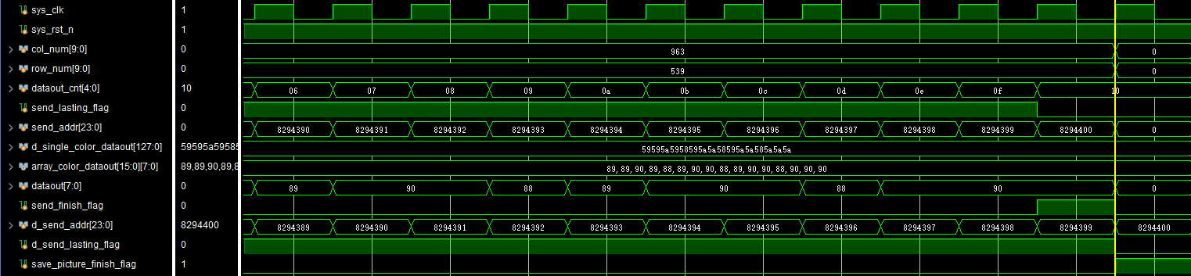
硬件仿真波形图
1k图片插值完成波形图
当行数和列数到达最大值，且send_finish_flag拉高，此时save_picture_flag拉高一个时钟周期，4k图片存储完成，发送地址d_send_addr最终的值为8294399，即共存储了8294400个像素数据，与4k图片行数与列数之积3840x2160=8294400相匹配。
由于我们仿真生成了一整张4k图片，而且仿真结果与软件一致，这表明我们的整个插值模块是正确的，且仿真的代码覆盖率为100%。

Slide 26
FPGA验证
Notes:
更多精美模板欢迎访问 WWW.33PPT.COM

Slide 27
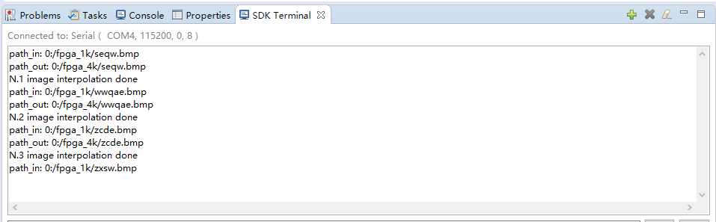
FPGA验证截图
我们采用组合4：边缘插值+均值调整+高斯平滑+均值调整的方案作为最终硬件实现，基于此，我们在Xilinx Zynq-7020 FPGA开发板上搭建整个系统。
针对1k图像集的图片，我们首先通过软件仿真得到对应的上采样4k图片，再将1k图像集存入SD卡中，通过FPGA对其进行上采样，同样相应的上采样4k图片，最后将软件与硬件得到的对应4k图片导入MATLAB进行数据对比，结果一致，表明软硬件对比一致，FPGA验证通过。
串口打印进程信息

Slide 28
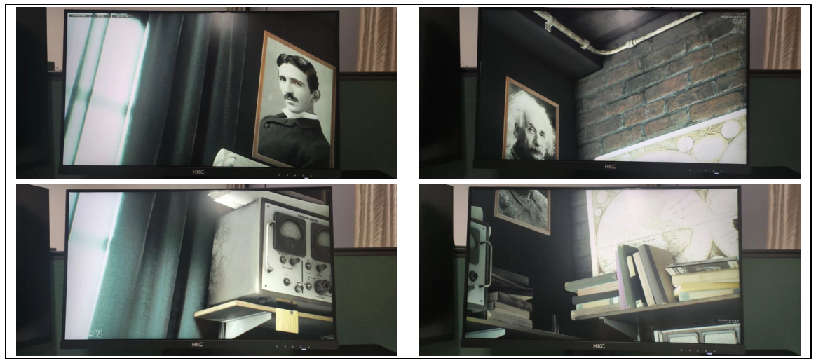
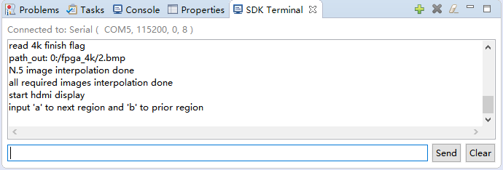
FPGA验证截图
插值完成开始hdmi显示
分时显示4k图片

Slide 29
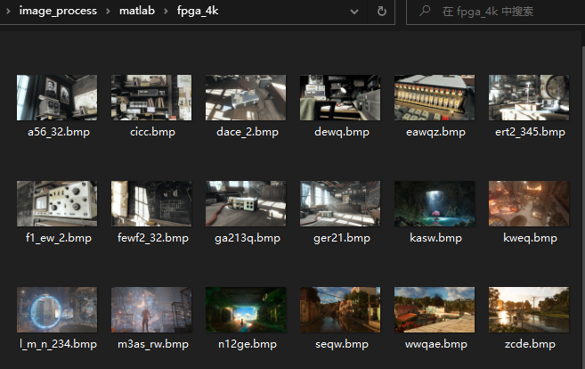
FPGA验证截图
FPGA生成4k图片截图

Slide 30
景嘉微杯
恳请批评与指正！
队伍编号：CICC1837
团队名称：啊对对对对对对
团队成员：朱涛、徐振华、李子倞

